Slide 1
Обобщение опыта работы по теме: «Развитие двигательной активности детей дошкольного возраста через использование игровых приёмов на занятиях по физической культуре»
МБДОУ д/с «Солнышко»
воспитателя
Галкиной Ольги Петровны

Slide 2
Использую программы:
С.Я.Лайзане «Физическая культура для малышей»
М.Ф.Литвинова «Русские народные подвижные игры»
Н.Н.Кильпио «80 игр для детского сада»

Slide 3
- игровые технологии: спортивные, развлекательные, подвижные игры. В процессе совместной и самостоятельной деятельности , путешествуя с героями сказок, подражая олимпийским чемпионам, повадкам животных и т.д., дошколята легче осваивают основные движения. -здоровьесберегающие технологии, направленные на физическое развитие и укрепление здоровья ребенка: дыхательная гимнастика, профилактика плоскостопия и формирование правильной осанки, приёмы релаксации, динамическая пауза, спортивные праздники , досуги, развлечения.
-арт-технологии, включающие в себя использование методов, приёмов и средств различных видов искусств.
-ИКТ. Использую компьютерные презентации образовательных порталов, а также свои разработки при организации образовательной деятельности с детьми по некоторым темам («Весёлые старты», «Баба Яга и гуси», «В поисках золотого ключика», «Малые зимние олимпийские игры», «Спортивный инвентарь для занятий спортом»), ТСО.
Исполь зую технологии
Использую технологии:

Slide 4
ЦЕЛЬ: повышение эффективности физического и интеллектуального развития личности ребёнка, за счёт использования инновационных средств и форм физической культуры задачи оснащение и оборудование физкультурного зала в соответствии с требованиями государственного образовательного стандарта; создание комплексно-методического обеспечения; развитие познавательных способностей и самостоятельной активности каждого ребенка; развитие интереса у дошкольников к спорту, физическим упражнениям, здоровому образу жизни; расширение у дошкольников кругозора, самостоятельности, чувства товарищества; формирование навыков личной гигиены, бережного отношения к своему здоровью, знакомство с элементарными правилами безопасного поведения.

Slide 5
◻
Свою работу веду на основе мониторинга достижения детьми планируемых результатов освоения программы. Дальнейшая деятельность осуществляется на основе тематического планирования одновременно в трех направлениях: дети, педагоги, родители.

Slide 6
С педагогами доу
Консультации ,
Доклады
Педагогический совет

Slide 7
С семьёй
Анкетирование, консультации, собрания, совместные праздники.

Slide 8
С детьми
Утренняя гимнастика: -Игрового характера,
-с предметами (стандартными, нестандартными), -оздоровительно- профилактическая;
-НОД (2 в зале, 1 на воздухе);
-спортивные и подвижные игры на воздухе;
-дыхательная гимнастика (во время занятия); индивидуальная работа: -профилактика плоскостопия, -формирование правильной осанки;
-праздники, развлечения, досуги:
-физкультурные досуги- 2 раза в месяц,
- Физкультурные праздники- 2 раза в год

Slide 9
С целью приобщения детей к физической культуре на занятиях использую нетрадиционный материал для обучения и закрепления навыков и умений основных видов движений, общеразвивающих упражнений. Использование нестандартного физкультурного оборудования оказывает влияние на эффективность освоения движений. Они помогают детям добиваться более четкого представления о движении, которое формируется на основе ощущений и восприятий: мышечно-двигательных, зрительных, осязательных, слуховых и .т.д.

Slide 10
Изготовленное нестандартное оборудование подразделяется на следующие группы;
для профилактики плоскостопия («Лесенка», «Следы» и т.д.);
для формирования правильной осанки («Палочка - помогалочка», «Обезьянки» и т.д.); для развития правильного дыхания («Ветер», «Радуга», «Воздушный шар» и т.д.); для снятия зрительного напряжения («Самолёт», «Цветы» и т.д.); для развития глазомера (кольцебросы «Гусь», «Буратино» и т.д.);

Slide 11
ИТОГ :
Опираясь на программу «От рождения до школы» под редакцией Н.Е. Веракса, Т.С. омаровой, М.А. Васильевой, «Старт» Л. Яковлевой, «Узор» С.И. Завьялова, в процессе работы стали видны следующие результаты: дети стали выносливее, инициативнее, самостоятельнее, появился интерес к физическим упражнениям .Улучшились результаты по основным видам движений.

Slide 12
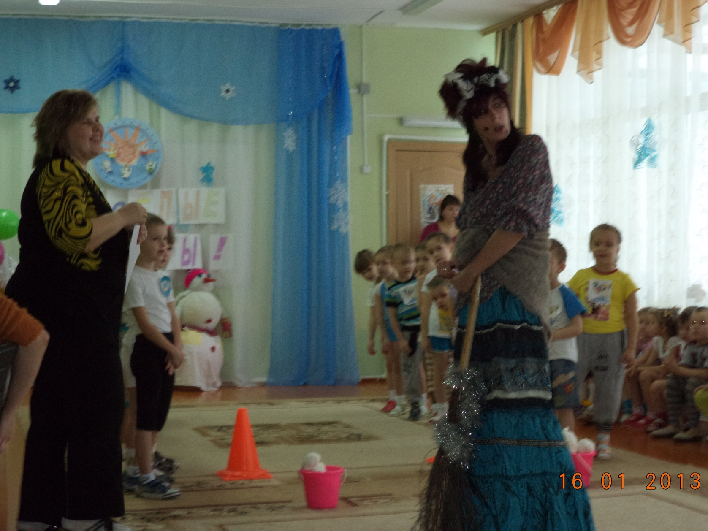
СПОРТИВНЫЙ ПРАЗДНИК В СТАРШЕЙ ГРУППЕ «ПРОДЕЛКИ БАБЫ ЯГИ»

Slide 13
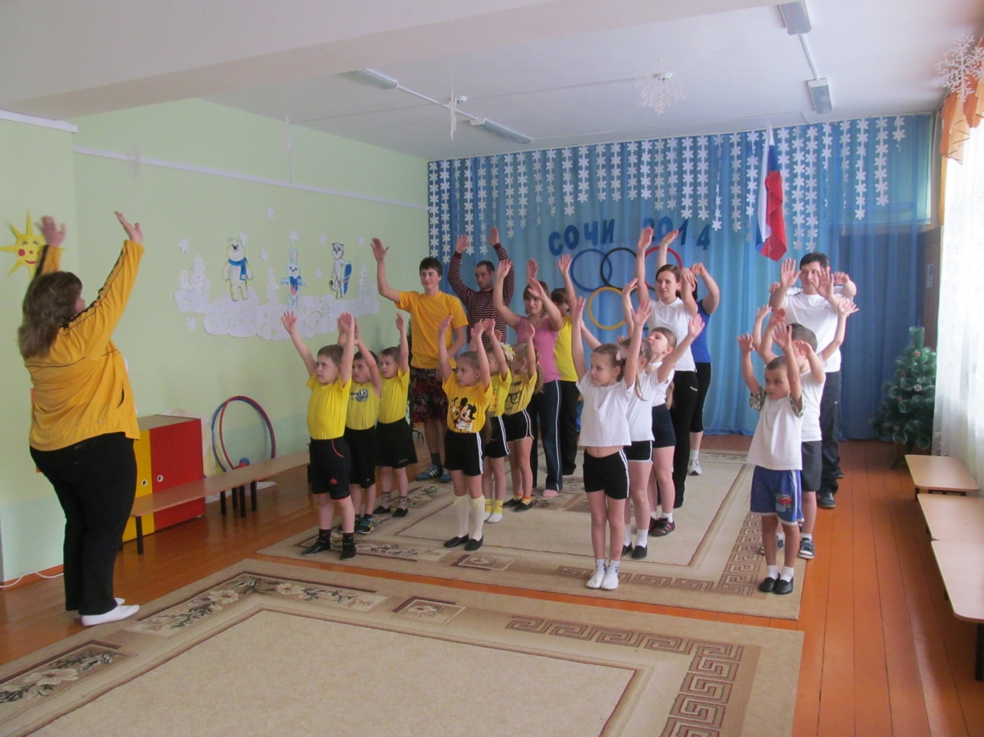
СПОРТИВНАЯ ЗАРЯДКА С РОДИТЕЛЯМИ.

Slide 14
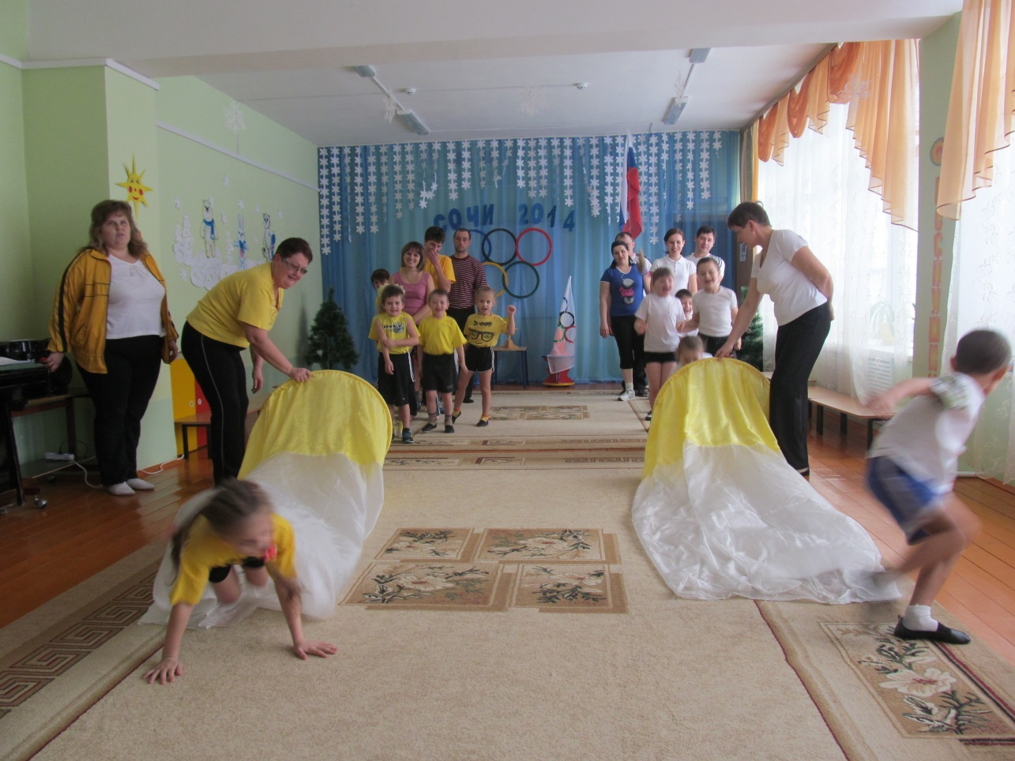
ИЗГОТОВЛЕНИЕ СПОРТИВНОГО ИНВЕНТАРЯ СВОИМИ РУКАМИ.

Slide 15
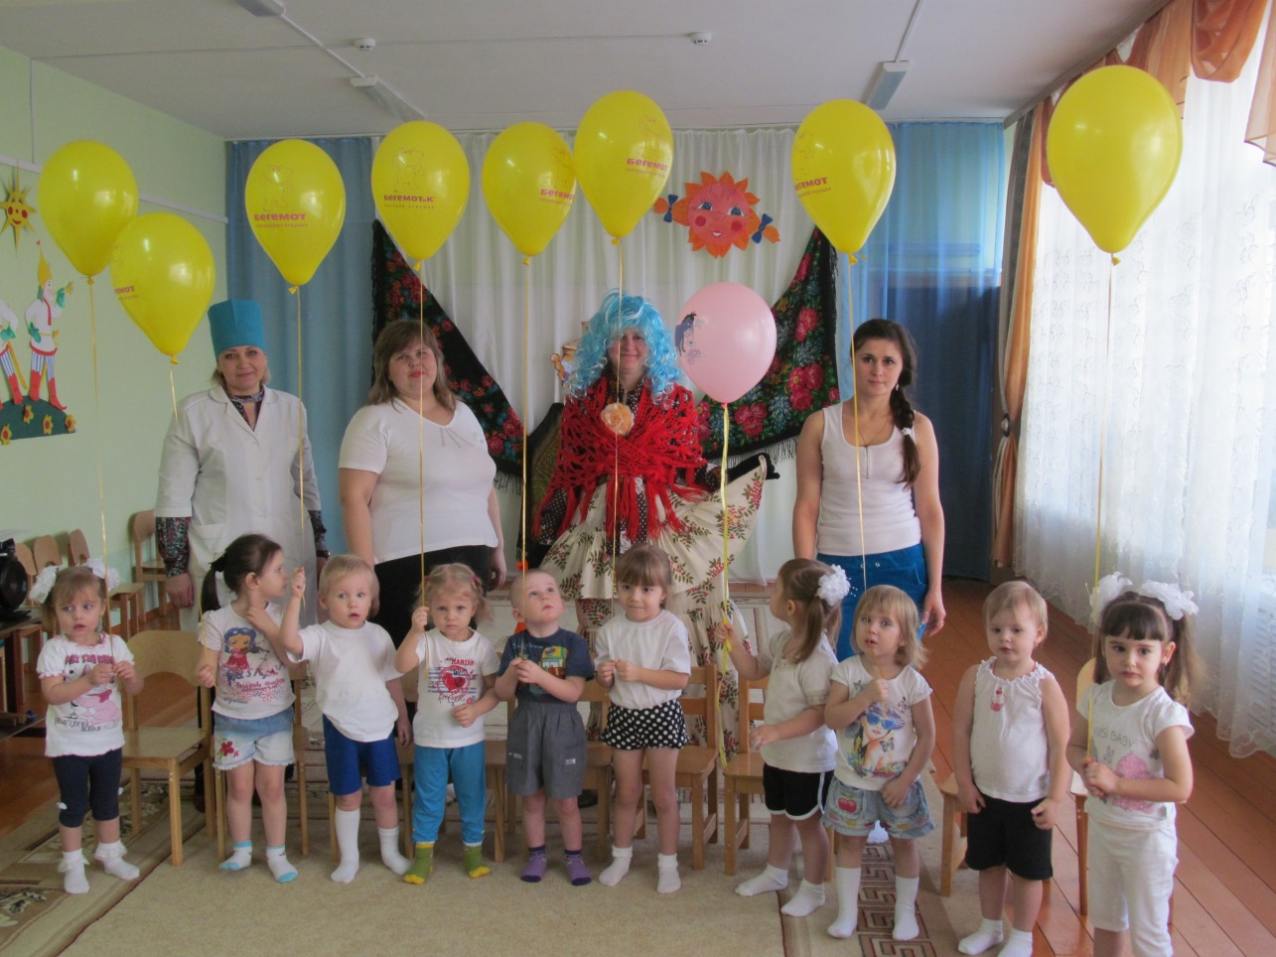
Спортивный праздник «Неболейка» в младшей группе.

Slide 16
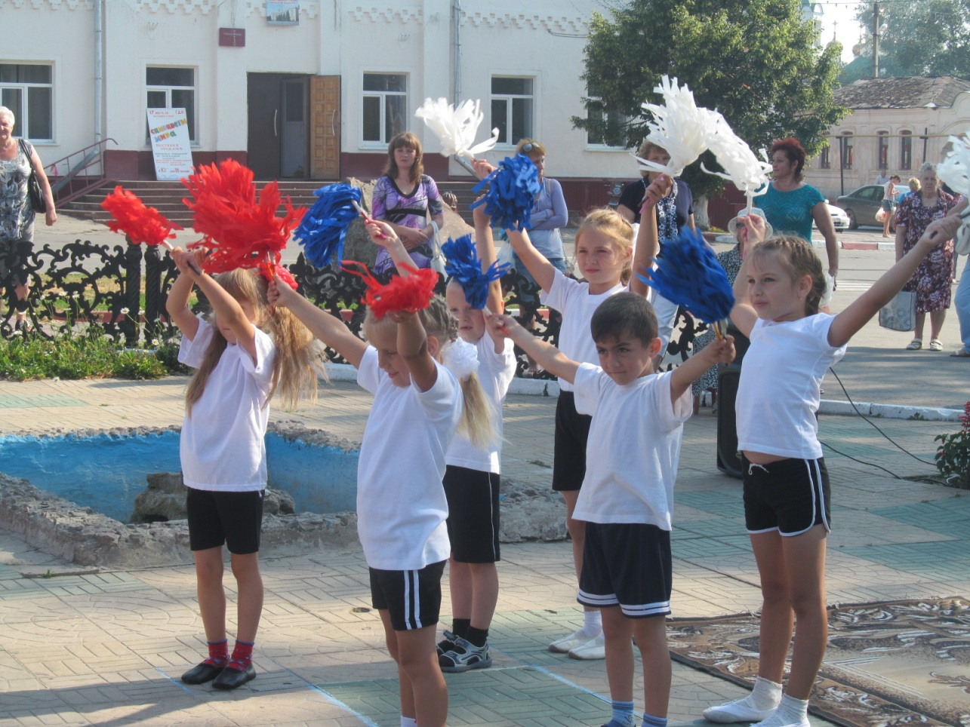
ВЫСТУПЛЕНИЕ В ГОРОДСКОМ ПАРКЕ
НА ПРАЗДНИКЕ «День России!»

Slide 17
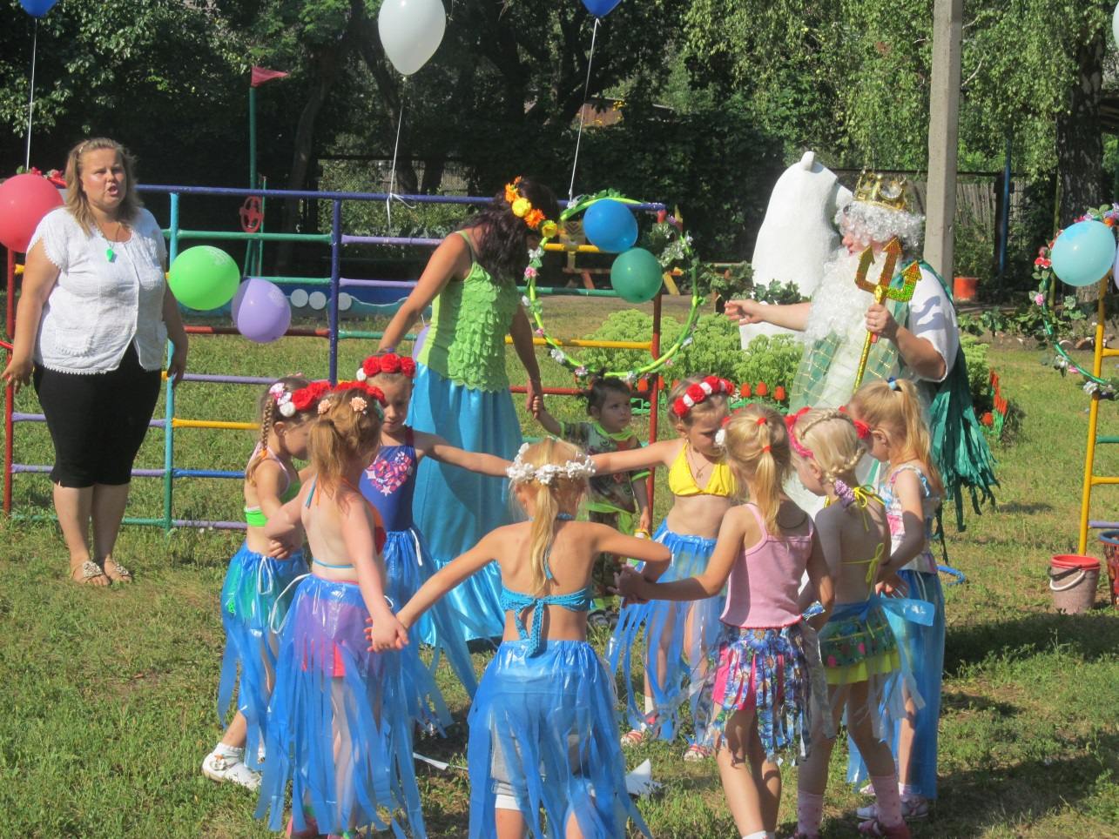
СПОРТИВНЫЙ ПРАЗДНИК НЕПТУНА ДЛЯ ВСЕХ ДЕТЕЙ!

Slide 18
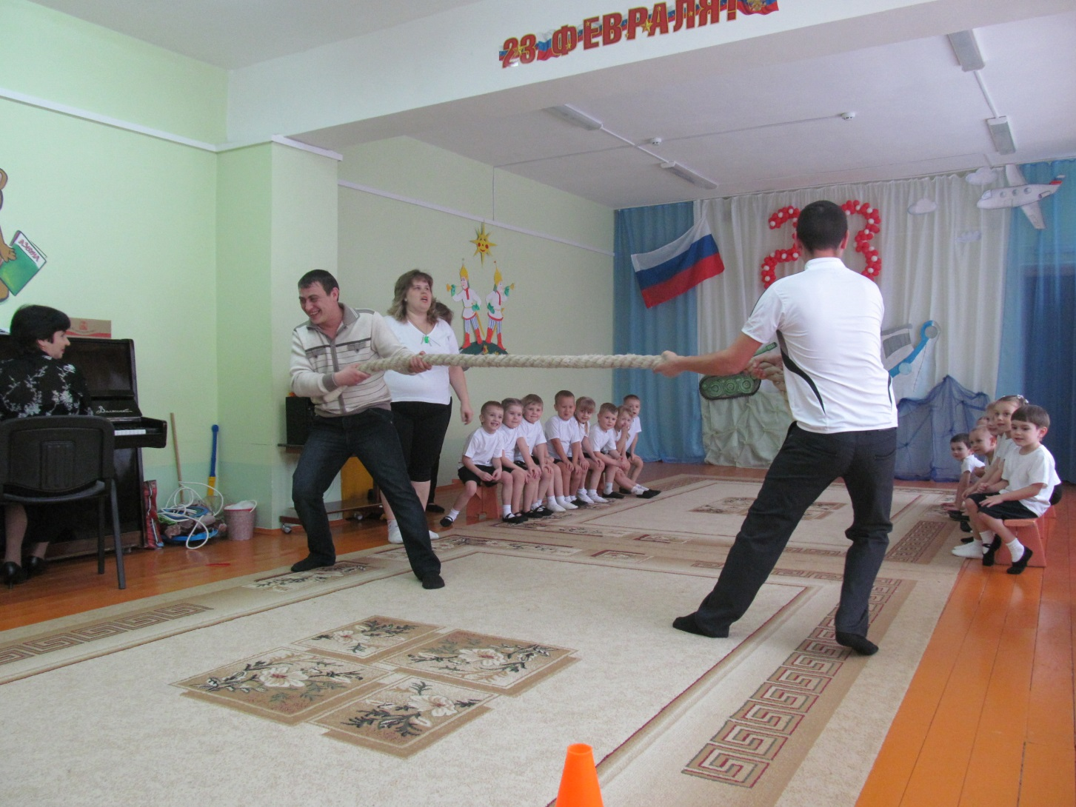
СПОРТИВНЫЙ ПРАЗДНИК,ПОСВЯЩЁННЫЙ «23 ФЕВРАЛЯ»

Slide 19
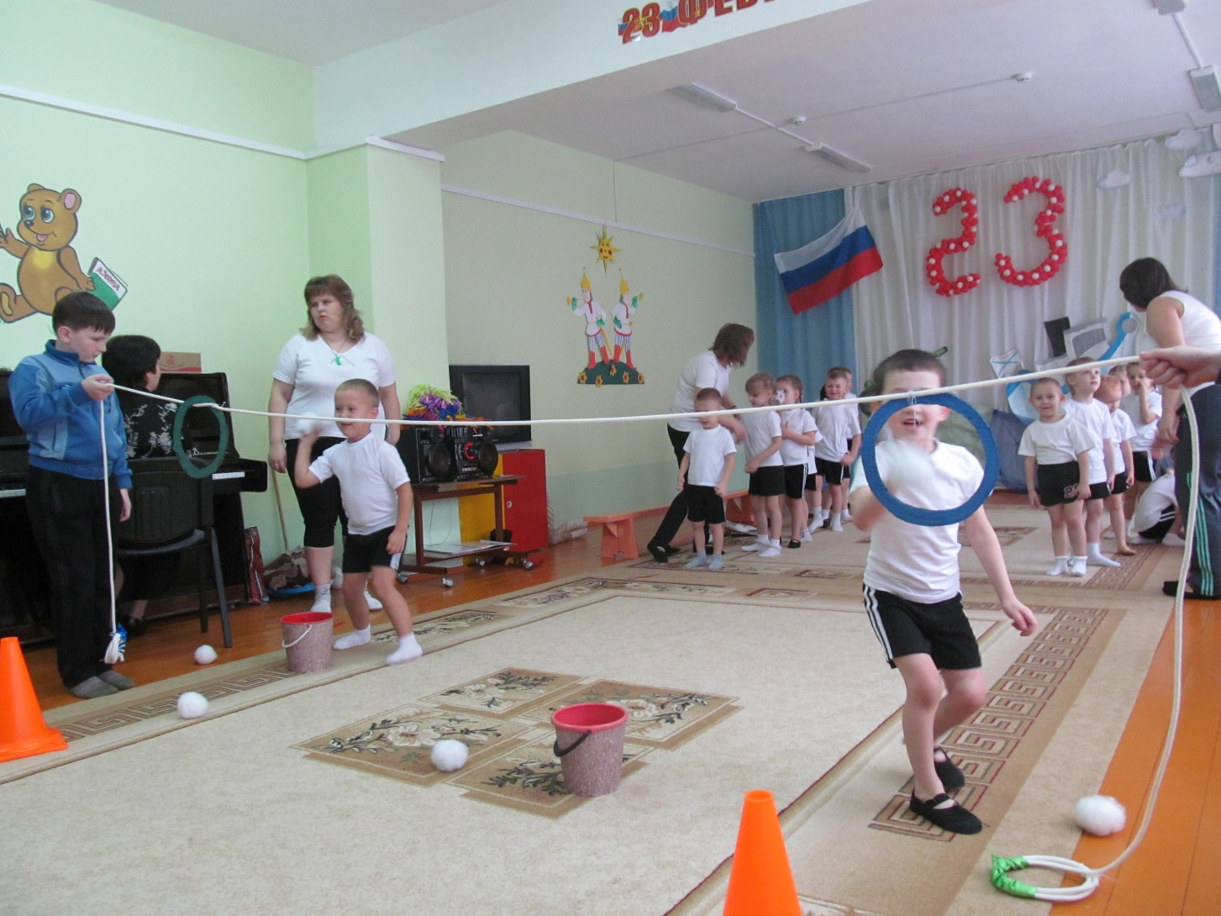
СПОРТИВНЫЕ ЭСТАФЕТЫ

Slide 20
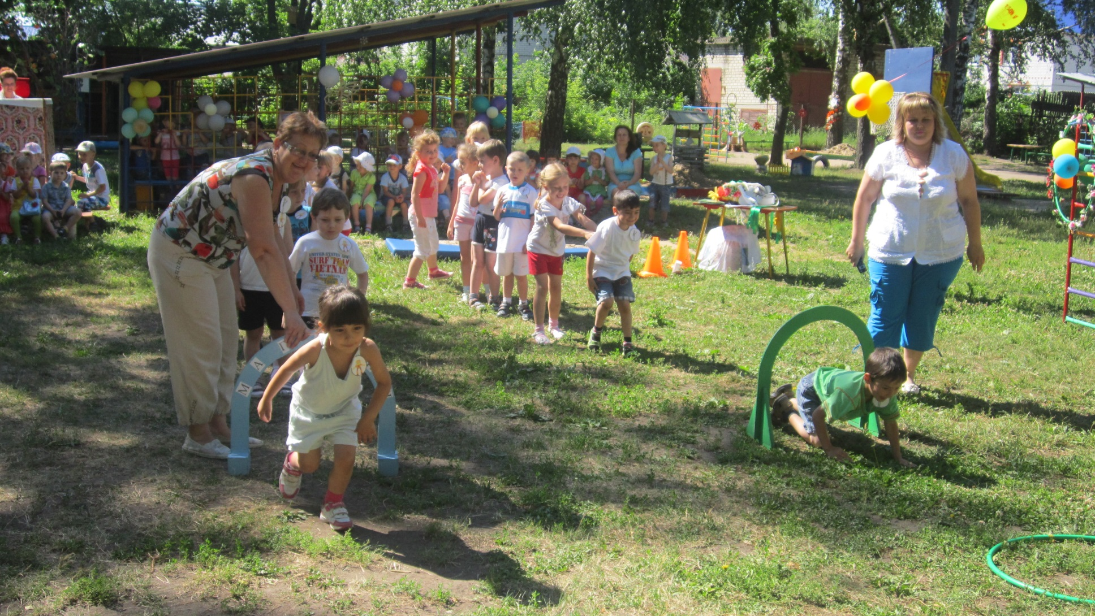
ВЕСЁЛЫЕ СТАРТЫ В СТАРШЕЙ ГРУППЕ №8

Slide 21
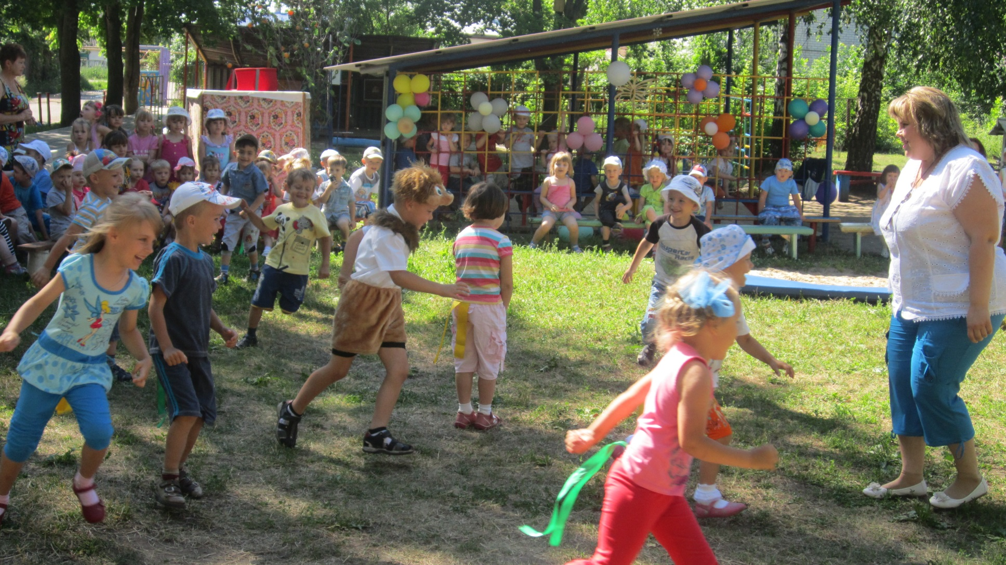
ИГРЫ С МЕДВЕЖЁНКОМ!

Slide 22
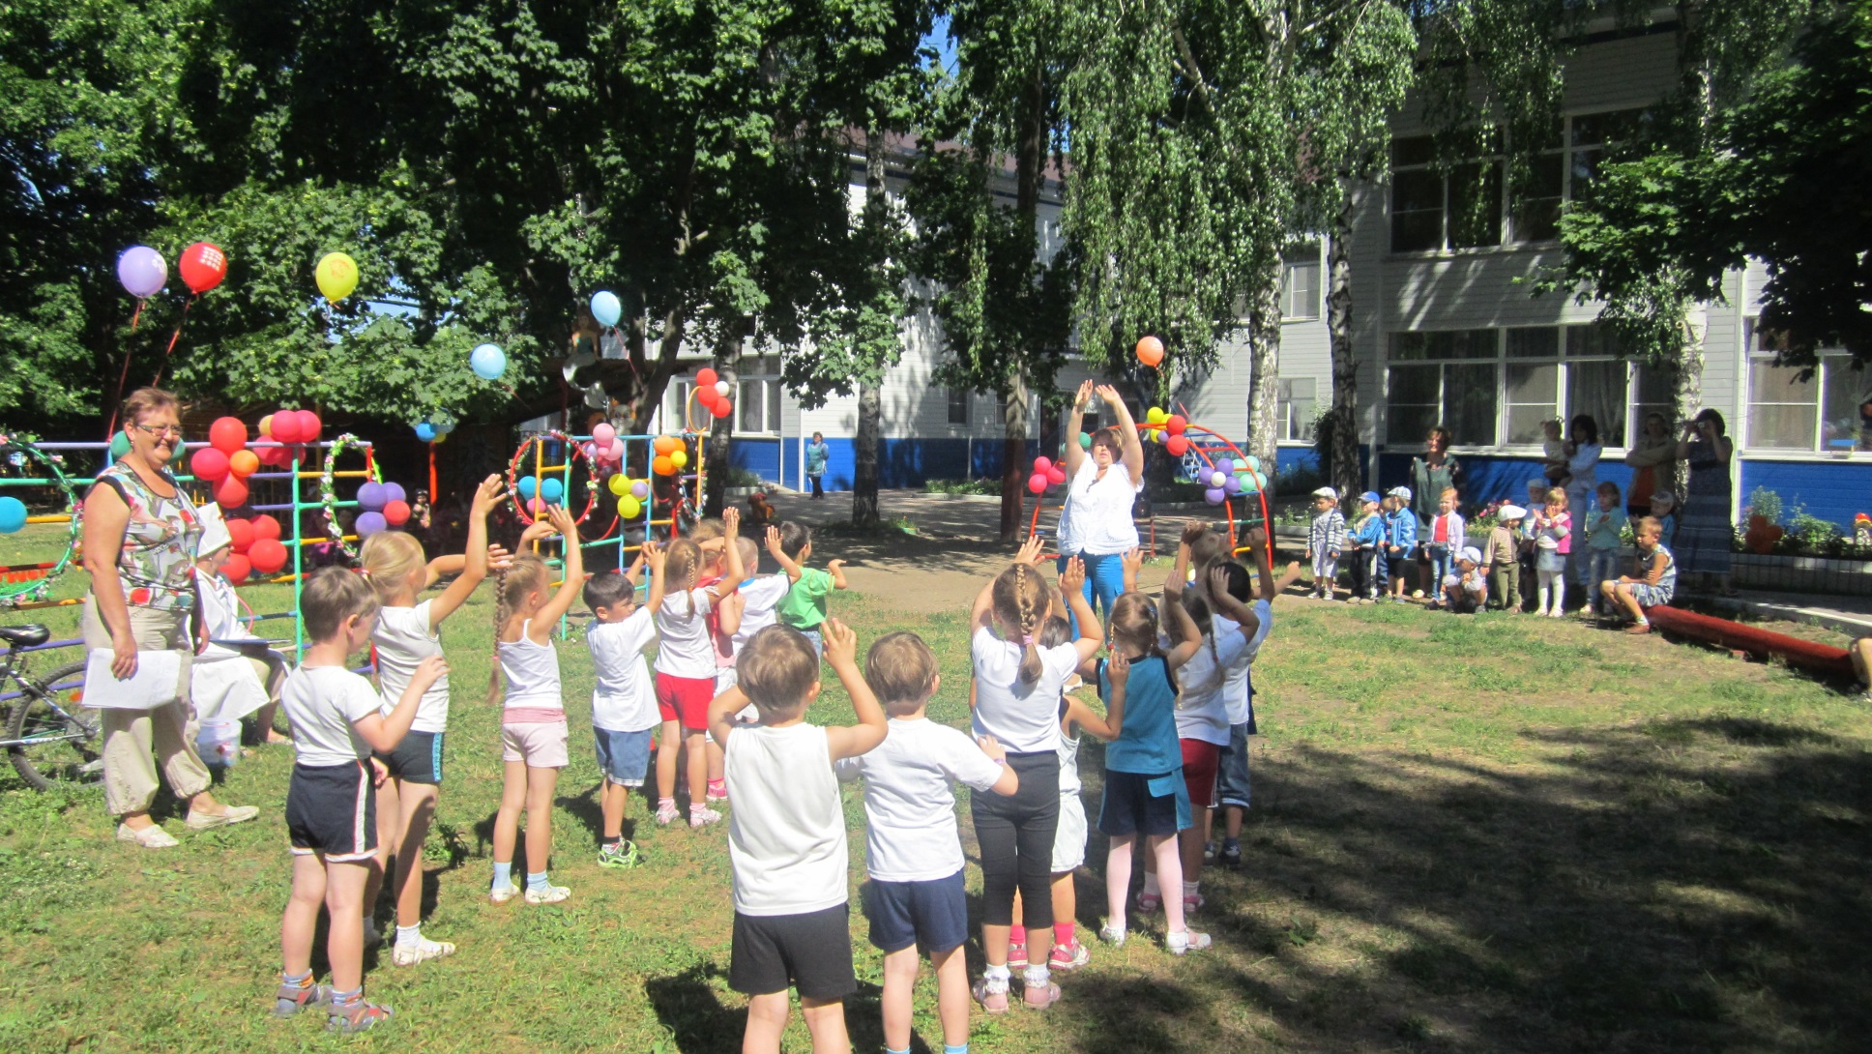
ВЕСЁЛАЯ ЗАРЯДКА!

